Slide 1

Reducción de riesgo en el sector educativo
La contribución de las Normas Mínimas para la Educación – Preparación, Respuesta, Recuperación
Claudio Osorio U.
INEE – Red Interagencial para la Educación en Emergencias

Slide 2
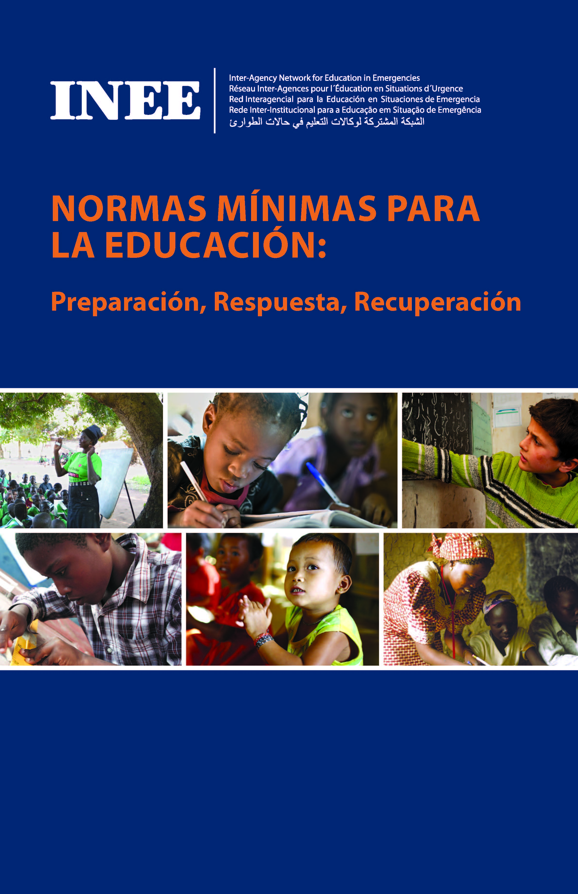
Normas Mínimas para Educación - INEE
Son la única herramienta disponible a nivel global que articula un nivel mínimo de acceso a educación de calidad desde la emergencia a la recuperación.
Las Normas Mínimas para Educación , expresan un compromiso para que todos los individuos – niño/as, jóvenes y adultos – tengan el derecho a la educación.

Slide 3
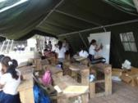
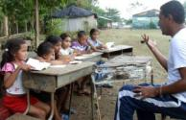
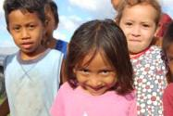
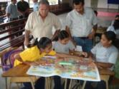
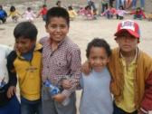
La Reducción del Riesgo para el INEE
El objetivo de la reducción del riesgo en el sector educativo es planificar y actuar para:
  Continuidad de la educación
  Protección de la niñez
  Fortalecer la educación para la prevención de desastres.

Slide 4
¿Como las Normas Mínimas - INEE atienden la reducción de riesgo a desastres en el sector educativo?
Creando espacios seguros de aprendizaje;
Construcción y reforzamiento de escuelas;
Mantener espacios seguros de aprendizaje mediante la gestión del riesgo en la escuela;
Proteger el acceso a la educación mediante planes de contingencia;
Enseñanza y aprendizaje sobre prevención y preparativos para desastres;
Construir una cultura de prevención.

Slide 5
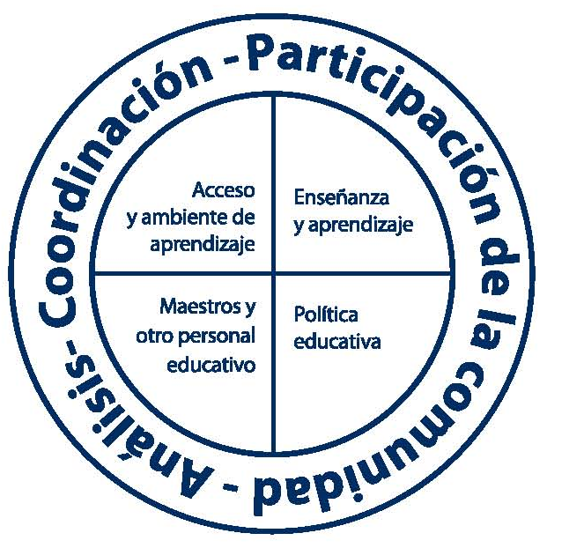

Slide 6
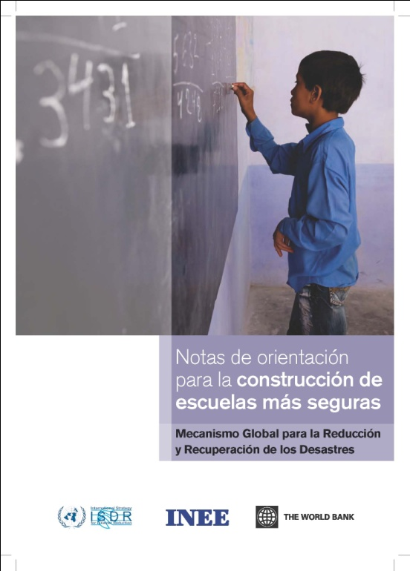
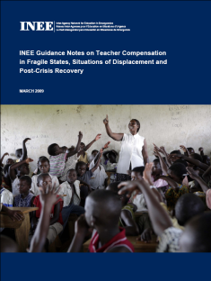
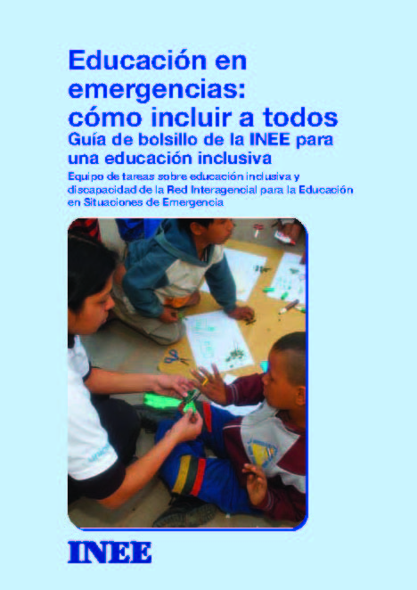
Notas de orientación
para la construcción de escuelas más seguras
Guías de referencia sobre compensación de profesores
Guía de bolsillo sobre educación inclusiva

Slide 7
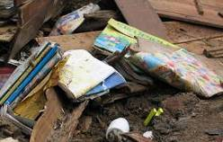
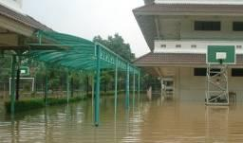
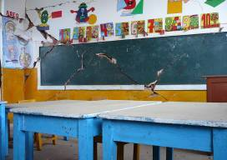
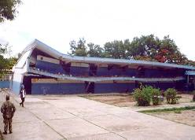
La infraestructura escolar es suficientemente segura para mantenerse en pie frente a las amenazas
Punto 5: Evalúe la seguridad de todas las escuelas y los planteles de salud y, de ser necesario, modernícelos.
Punto 2: Asigne un presupuesto para la reducción del riesgo de desastres y ofrezca incentivos para que inviertan en la reducción de los riesgos…

Slide 8
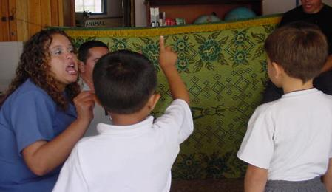
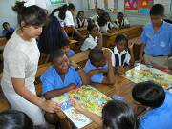

Lo/as maestro/as saben que hacer en caso de desastres
Punto 7: Vele por el establecimiento de programas educativos y de capacitación sobre la reducción del riesgo de desastres, tanto en las escuelas como en las comunidades locales

Slide 9
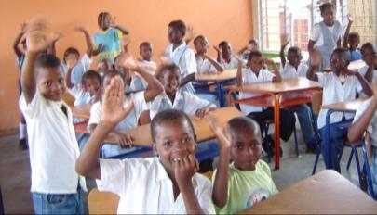
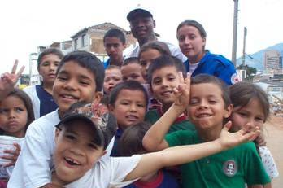
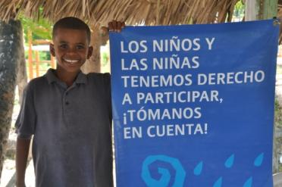
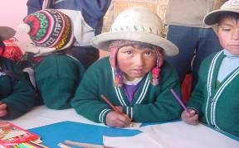
Los niños y niñas son conscientes de los riesgos y son capaces de conocer los signos de alerta
Punto 7: Vele por el establecimiento de programas educativos y de capacitación sobre la reducción del riesgo de desastres, tanto en las escuelas como en las comunidades locales

Slide 10
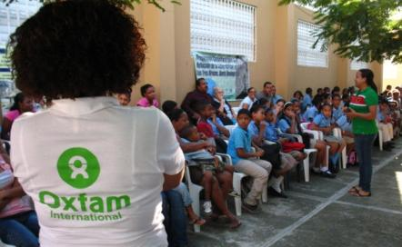
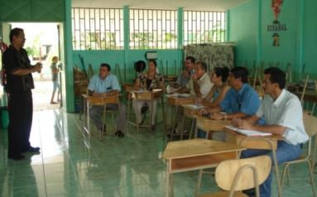
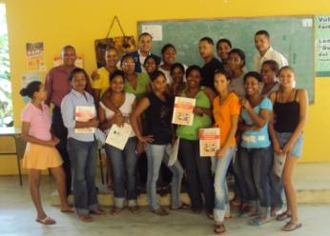
Los padres/madres saben que la escuela es un lugar seguro y que su personal esta preparado
Punto 1: Establezca la organización y la coordinación necesarias para comprender y reducir el riesgo de desastre dentro de los gobiernos locales, con base en la participación de los grupos de ciudadanos y de la sociedad civil

Slide 11

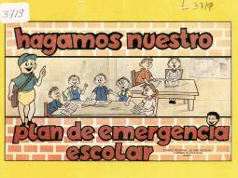
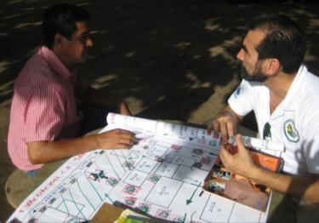
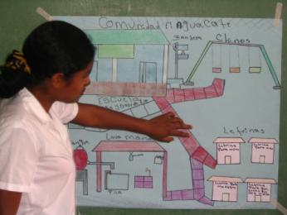
La escuela tiene un plan de emergencias compatible con las amenazas a las cuales esta expuesta.
Punto 3: Mantenga información actualizada sobre las amenazas y las vulnerabilidades, conduzca evaluaciones del riesgo y utilícelas como base para los planes y las decisiones relativas al desarrollo urbano.

Slide 12
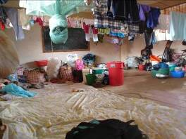
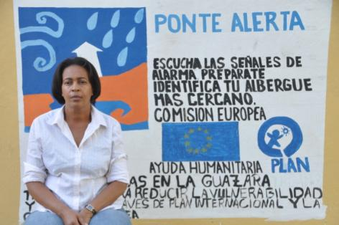
El plan local de emergencia esta conectado con los planes escolares de emergencia
Punto 1: Establezca la organización y la coordinación necesarias para comprender y reducir el riesgo de desastre dentro de los gobiernos locales.

Slide 13
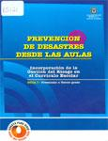
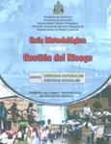
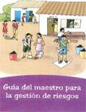
La educación en reducción de riesgo es parte del currículo escolar
Punto 7: Vele por el establecimiento de programas educativos y de capacitación sobre la reducción del riesgo de desastres, tanto en las escuelas como en las comunidades locales

Slide 14
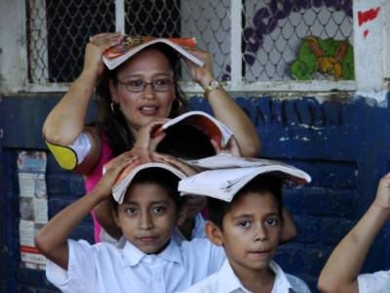
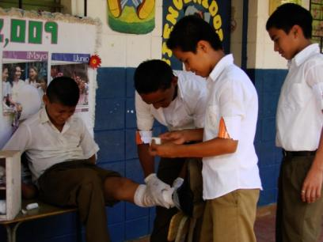
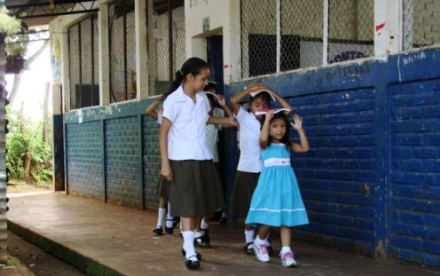
Al menos una vez al año hay un simulacro de emergencia donde participa toda la comunidad escolar
Punto 9: Instale sistemas de alerta temprana y desarrolle las capacidades para la gestión de emergencias en su ciudad, y lleve a cabo con regularidad simulacros…

Slide 15
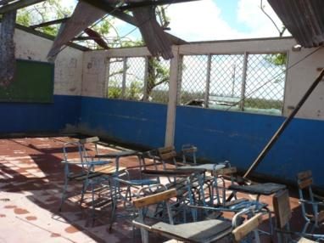
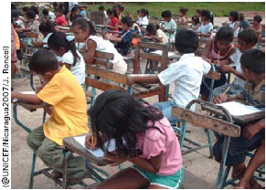
Cuando sucede un desastre, la escuela puede reabrir rápidamente y la continuidad de la educación esta garantizada
Punto 10: Después de un desastre, vele por que las necesidades de los sobrevivientes se sitúen al centro de los esfuerzos de reconstrucción…

Slide 16
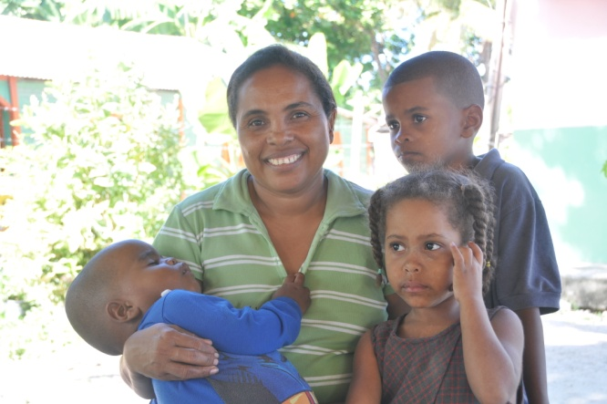
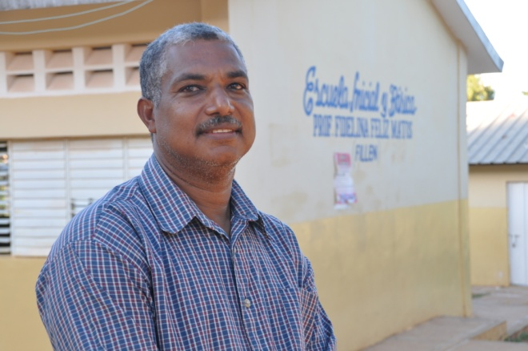
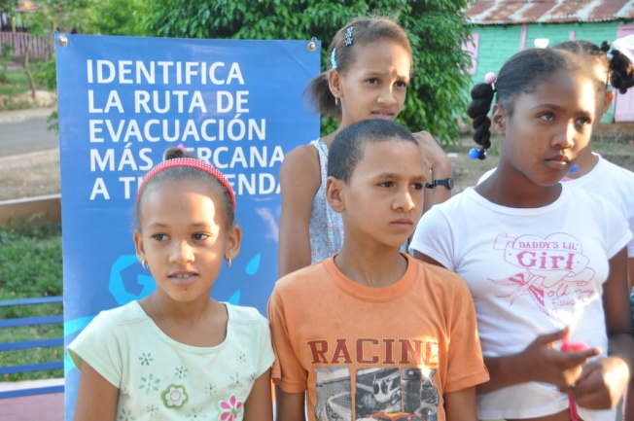
La escuela: una institución, un edificio, una comunidad
La escuela como promotora de la seguridad territorial

Slide 17
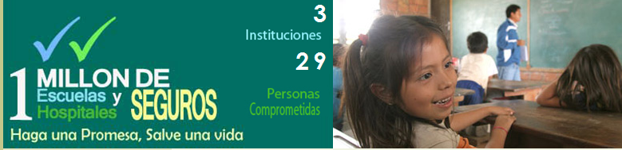
Oportunidades y desafíos
Fortalecer las capacidades de las Ministerios de Educación y escuelas en su labor/rol en Reducción de Riesgo.
Que la educación sea parte integral de la respuesta humanitaria a nivel local
Construcción del “Índice de seguridad escolar”
Evitar considerar y/o utilizar escuelas como albergues

Slide 18
Gracias
www.ineesite.org
spanish@inee.org

Slide 19
Impacto en estudiantes, maestro/as y otro personal
Impacto en instalaciones educativas
Impacto económico en la matricula
Impacto educativo en los estudiantes
Impacto sicoafectivo en estudiantes, maestro/as y personal

